Slide 1

职业前景
出色块文字

Slide 2

职业前景
左边出来文字

Slide 3

职业前景
两边往里同时出色块文字

Slide 4

职业前景
先出上面色块文字，再出下面文字

Slide 5

职业前景
先出左边字，再出右边图，完成后再切换下一套，这样轮播，共３套，另两套图文字后面提供

Slide 6

职业前景
先出文字底图
再出图标，鼠标移上，加庶照
流程图标由下往上出
３出色块文字，图片，和流程图标

Slide 7
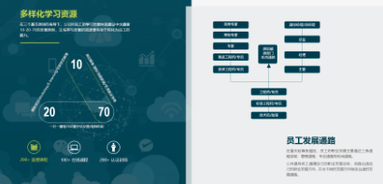
职业前景
由下往上显出
先出左边文字和图标
再出右边文字和图标
３个小图标，鼠标移上，变绿色

Slide 8

职业前景
向左一张图一张图轮播，共５张图，另３张后面提供

Slide 9

企业文化
文字效果

Slide 10

企业文化
从左到右，出文字，圆圈，文字

Slide 11
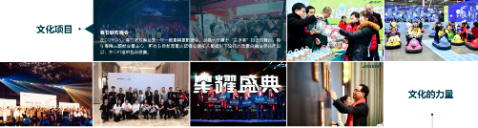
企业文化
鼠标移上出遮照和文字
１
２
１
３
４
春节联欢晚会 每年1~2月
在CQYFAS，春节联欢晚会是一年一度最隆重的盛会。那是一个属于“艾小渝”自己的舞台，每年春晚主题都应景走心，
所有节目都是重庆延锋安道拓人根据时下流行的元素自编自导共同出品，齐心打造的视听盛宴。
２
家属日 每年11月1日
我们在每年的11月1日通过举办特色活动的形式邀请员工家属参与其中，从而感受延锋安道拓一直倡导的幸福家文化，为此我们称之为“家属日”。
从传统观念来看，（1+1）+1代表，其中1+1代表一个家庭的两位主体成员，剩下的1位代表孩子。因此我们将每年11月1日确定为家属日。
３
团队集会 每年7月
自1996年开始，CQYFAS各工厂由员工组成团队参赛，在团队集会的舞台上通过表演、舞蹈等多种形式展示公司最新的持续改进结果。该活动每年7月在重庆延锋安道拓各工厂内部比赛，下半年则举行中国区和亚太区比赛。
４
愿景周 每年6月
2000年以来，CQYFAS每年推出一个主题。每年6月，通过长达一周时间的各种活动向员工更进一步阐释重庆延锋安道拓的价值观、愿景，旨在加强员工对公司取得持续成功至关重要因素的认知和理解。为此我们称为“愿景周”

Slide 12

企业文化
文字显出效果
文字显出效果，鼠标移上放大字体

Slide 13

企业文化
先出圈图
再文字显出效果，

Slide 14
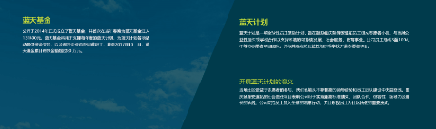
企业文化
两边往里出色块文字，

Slide 15
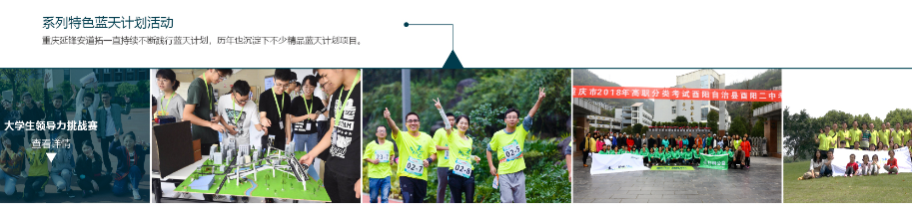
企业文化
先出文字再出图，
鼠标移上，出遮照然后文字往上流动，文字后面提供

Slide 16

企业文化
杂志，同时出图 点更多如有没展示完的就从下方展开，可在线预览

